Slide 1

스마트 전동칫솔 및 모니터링 애플리케이션
캡스톤디자인(1)
14주차
아치
20160342 김수진
20163228 남유선
20163704 박주현

Slide 2





CONTENTS
프로젝트 정의
프로젝트 개발 내용
구현 이슈 및 완성도
최종 데모
추후 개발 계획 및 후기

Slide 3
프로젝트 개발 배경과 목표

Slide 4
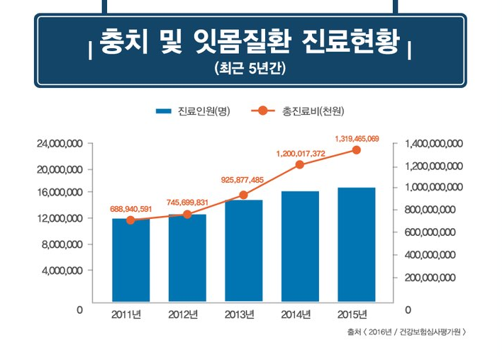
프로젝트 개발 배경
매년 치과 진료를 위해 치과를 방문한 사람과 치과 치료비 모두 증가
가계 의료 관련 지출 1위 ‘치과 진료비’
구강 건강에 대한 중요성 인식

Slide 5
현대인의 양치 습관
1일 양치 횟수 3회 미만
3분 미만의 양치 시간
구석구석 닦지 않아 놓치는 다수의 치아
본인의 양치 습관을 보통 이상으로 평가
과연 양치질을 ‘제대로’ 하고 있는가?
Notes:
많은 사람이 잘못된 습관을 갖고 있다.
좋은 양치 습관으로 예방할 수 있는데 사람들이 양치를 제대로 못한다
잇몸 병 예방에 가장 중요한 요소 : 올바른 양치 습관

Slide 6
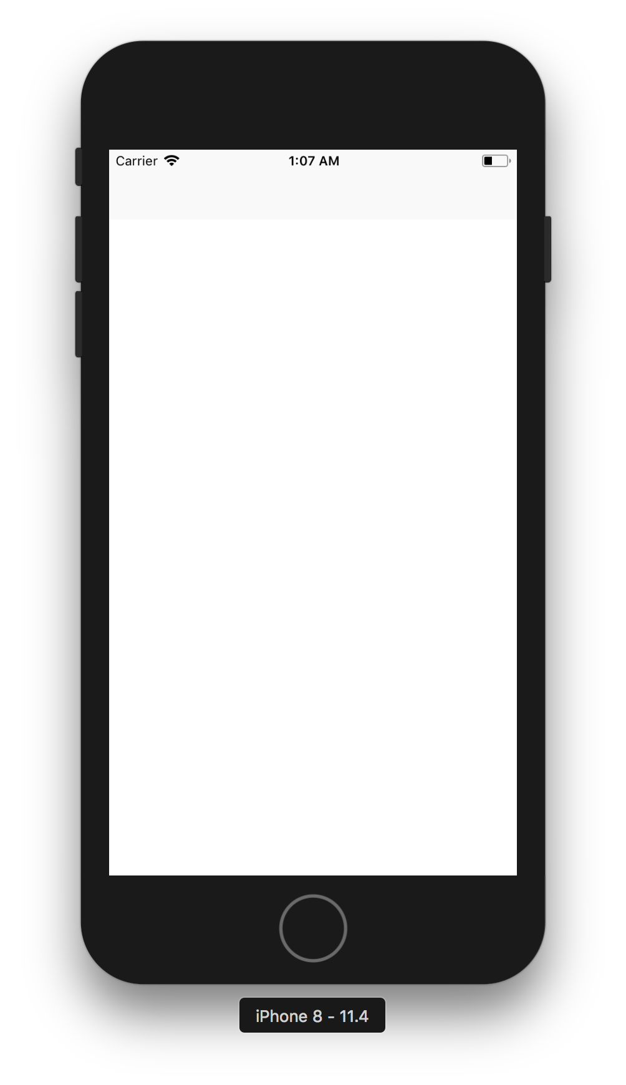

프로젝트 정의
올바른 양치 습관 증진을 위한
스마트 전동칫솔 및 양치 모니터링 어플리케이션
Notes:
올바른 양치 습관 증진을 위한

Slide 7
프로젝트 개발 내용

Slide 8
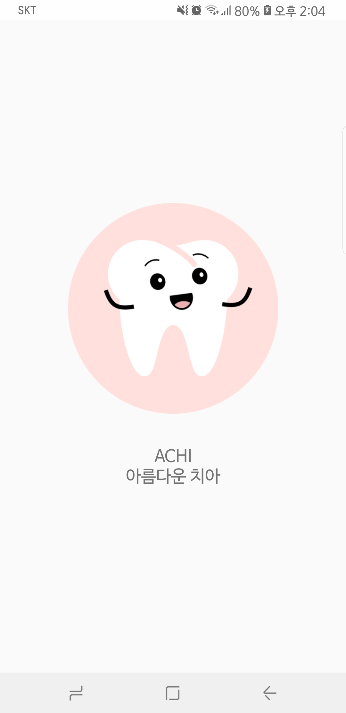
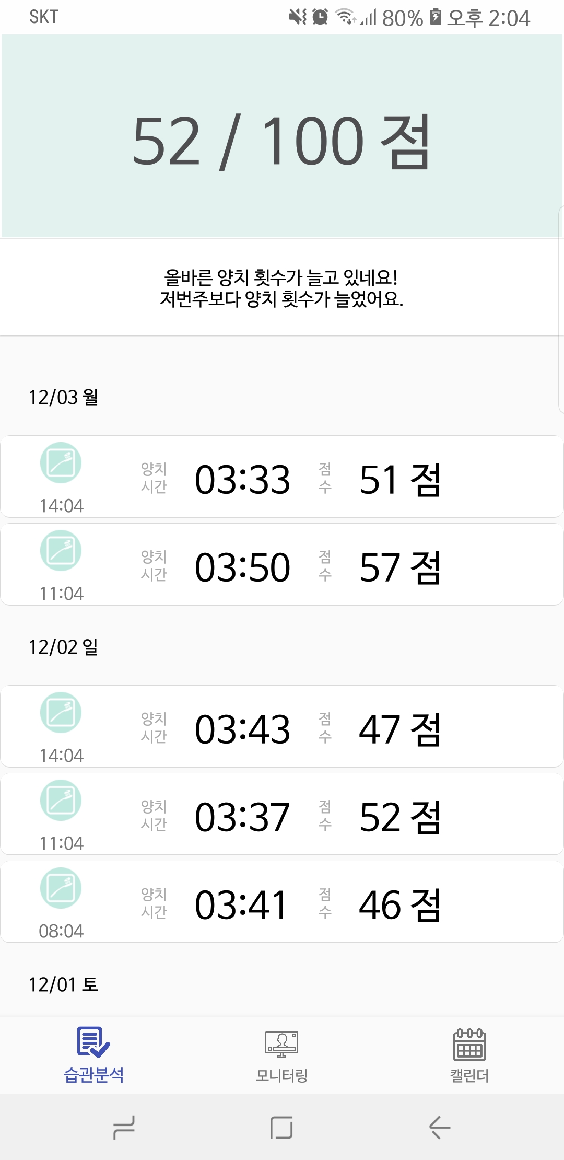
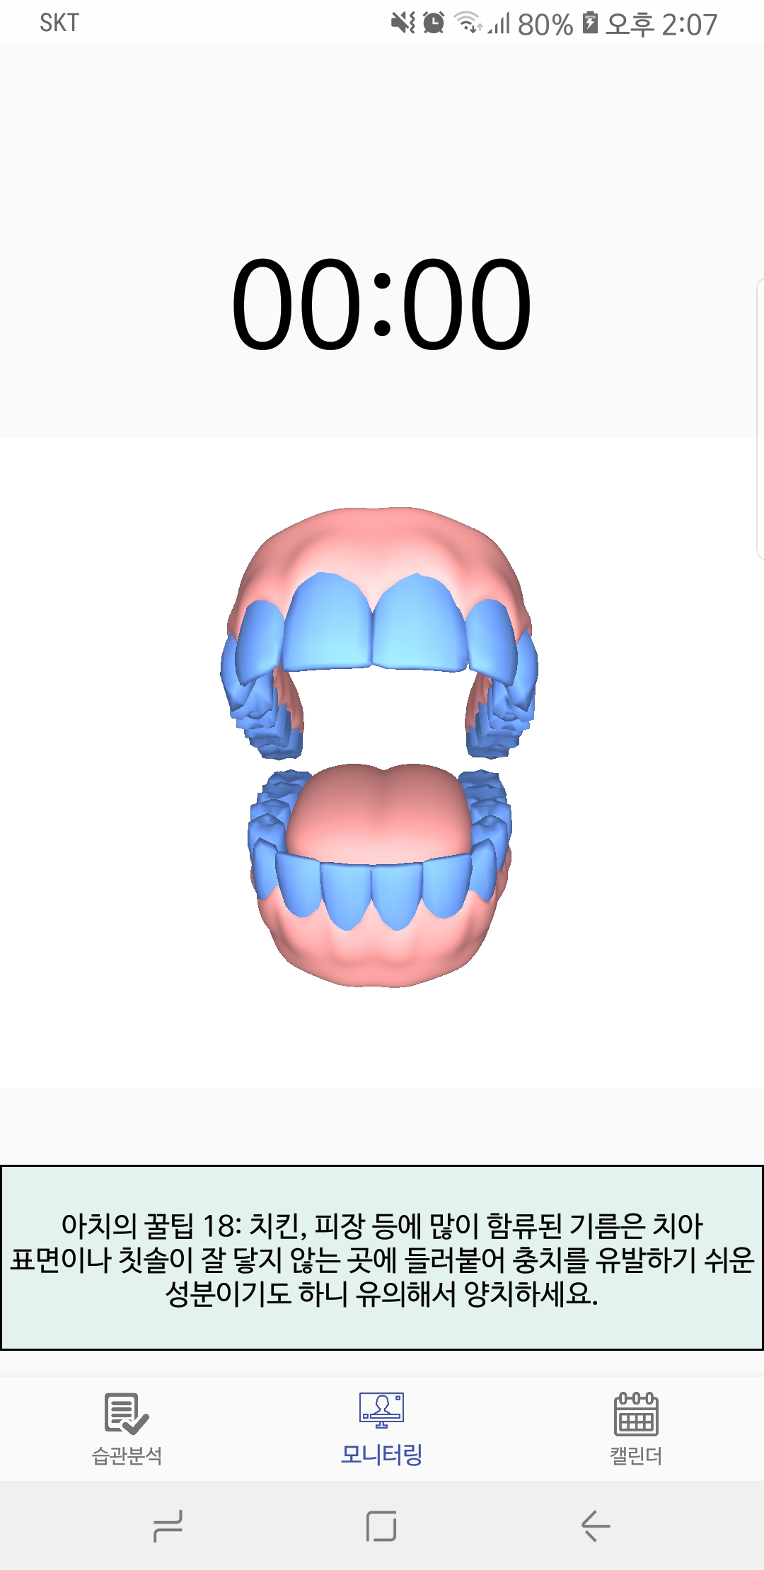
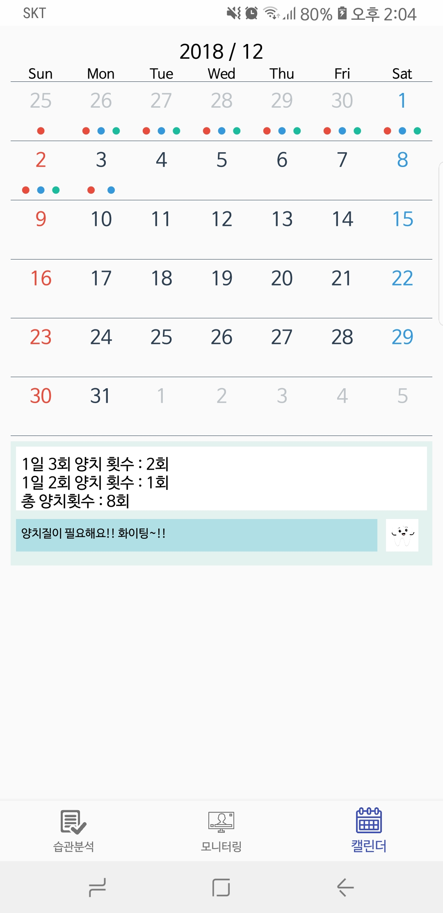
습관 분석

Slide 9
습관 분석
사용자의 최근 양치 습관 분석
해당 주의 양치 습관에 대한 간략 코멘트와 점수 부여
일별 양치 기록과 그에 대한 코멘트를 한 눈에 확인

Slide 10
양치 모니터링
치아모형을 터치하여 모니터링 시작 및 종료
아치 칫솔과 통신하며 양치 정보를 수집하여 양치 진행 상황을 실시간으로 치아 모델에 보여 줌
양치 시간을 측정하고, 적당한 시간에 알림 제공
치아 상식 섹션에서 치아정보를 제공

Slide 11
캘린더
한 달의 양치 기록을 달력으로 한 눈에 확인
일일 양치 횟수를 알록달록한 동그라미로 표시
한달 치아 습관에 대한 총평과 합계 내역 확인

Slide 12
아두이노 전동칫솔
아두이노 전동칫솔 사진
자이로-가속도 단 하나의 센서를 통해 구현
3축 각도의 기억을 통해 치아 판별
아두이노에 있는 스위치를 통해 언제든지 사용자에 맞게 각도 조절 가능

Slide 13
구현 이슈 및 완성도

Slide 14
아두이노 전동칫솔
단일 센서만을 사용하여 구현
[Good] 여러 번의 시행 착오와 예외처리를 통한 경우의 수 제어.
[Good] 자이로 가속도 센서 하나만으로 기대 이상의 성능을 보임.
노이즈에 의한 오차 발생
[Good] 칼만필터를 사용하여 기본 노이즈 보정
[Bad] 강한 진동에 대한 노이즈 존재
완성도

Slide 15
모니터링 UI
OpenGL 오픈소스 프로젝트 삽입
[Good] 코드 이해 후 아치 애플리케이션에 삽입할 수 있도록 수정
[Good] 모델이 모니터링 중 부드럽게 회전될 수 있도록 메서드 추가
치아 모델 문제
[Good] 3D 모델에 Normal이 뒤집힌 부분 발견하여 해당 부분 직접 수정
완성도
Notes:
모델이 모니터링 중 회전될 수 있도록 프로젝트에서 지원하지 않았던 기능 추가 : 말할 때

Slide 16
블루투스 통신
블루투스 모듈
[Bad] 블루투스 모듈 HM-10의 페어링 방식 차이로 인해 HC-06 모듈로 교체
[Good] 블루투스와 관련하여 애플리케이션에 발생하는 모든 에러에 대한 예외처리
블루투스 통신 오류
[Good] 범위 밖의 치아 번호가 전송되는 문제를 CheckSum으로 해결
[Bad] 발견된 문제는 해결하였으나, 본질적 원인을 파악하지 못함
완성도

Slide 17
최종 데모

Slide 18
주요 기능 데모

Slide 19
세부 기능 영상 데모
영상 자리

Slide 20
추후 개발 계획 및 후기

Slide 21

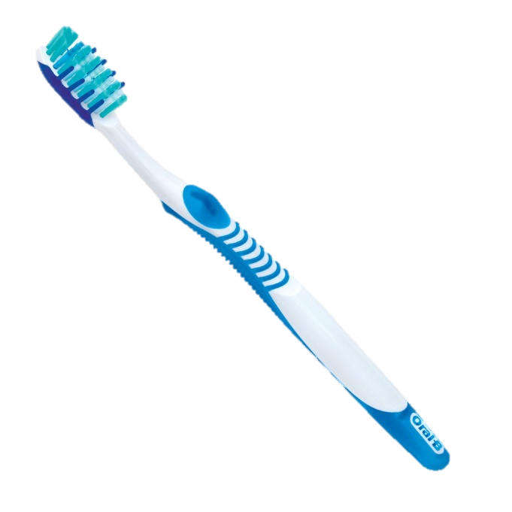
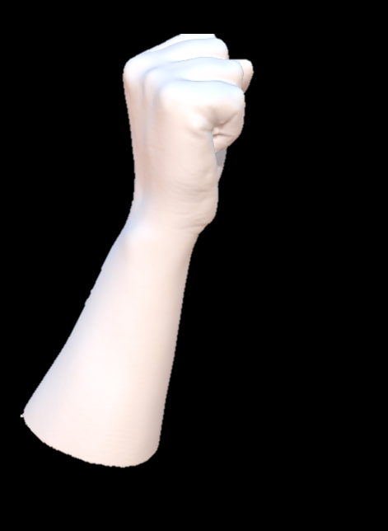
프로젝트 한계 및 개선 방안
정해진 범주 내에서는 정상 작동하나, 다음과 같은 한계가 있음
저가형 센서 하나만을 사용하여, 인식할 수 있는 각도의 범위 값이 제한적임
미리 설정한 각도와 거의 정확하게 일치할 경우에만 해당 치아를 판별할 수 있어 예외 상황에 약함
다음과 같은 방법으로 전체적인 오차 제거 및 정확도 개선 가능
고성능 센서의 사용을 통한 오차 감소
강한 진동에 대한 제어 방법 고안 등
Notes:
저가형 센서 하나만을 사용하여 치아 판별을 진행하여, 인식할 수 있는 칫솔의 각도의 범위 값이 상당히 적어서 아쉬웠음.
스위치를 눌러 인식한 각도와 거의 확실하게 일치할 경우에만 해당 치아를 판별할 수 있어 예외의 상황에 약한 점을 확인.
아래의 발전 방향성을 통해 해결 가능성이 있는 이슈이고, 현재 정해진 범주 내에서는 정상 작동하므로 프로젝트의 한계 사항으로 분류함.

Slide 22
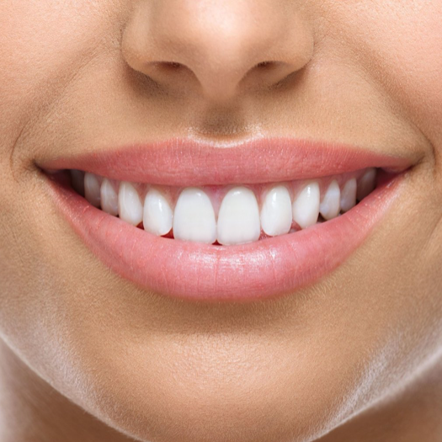
추후 개발 계획
초기 기획대로, 카메라를 통한 사용자 얼굴 인식
양치중인 구획을 판단하여 센서 값 정보와 함께 실시간 모니터링에 사용
좀 더 세밀한 치아 판별 및 노이즈 제거가 가능할 것으로 보임.

Slide 23
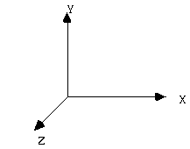
추후 개발 계획
휴대폰 거치가 불편하고 귀찮다는 기존 피드백
사용자에게 칫솔만 사용할 것인지, 카메라도 함께 사용할 것인지 선택권을 부여
좀 더 많은 사용성과 정확성을 지닐 수 있을 것

Slide 24
후기 한 마디 및 느낀점
박주현
이번 캡스톤 프로젝트를 통해 블루투스 통신 프로토콜과 하드웨어 제어에 대해 많이 배울 수 있었습니다. 하지만 다음에는 하드웨어 안 할래요.
김수진
프로젝트 제안 때 새로운 도전이 너무 많아서 이걸 우리가 다 구현할 수 있을까 걱정했는데, 사람이 이걸 또 해내는 것이 놀라웠습니다. 하지만 다음에는 하드웨어 안 할래요.
남유선
한 학기동안 프로젝트를 진행한 것이 처음이어서 많이 걱정 했지만, 완성도 높은 결과물이 나와서 만족합니다. 하지만 다음에는 하드웨어 안 할래요.

Slide 25
감사합니다
Q&A

